Slide 1
DEPARTAMENTO DE CIENCIAS DE LA VIDA Y DE LA AGRICULTURA
CARRERA DE INGENIERÍA AGROPECUARIA
APLICACIÓN DE CALOR SECO EN SEMILLAS DE CHOCHO Lupinus mutabilis. VAR. INIAP – 450 ANDINO Y SU EFECTO EN LA REDUCCIÓN DE ANTRACNOSIS (Colletotrichum acutatum) EN INVERNADERO.
ELABORADO POR: JORGE FALCÓN MATAMOROS
DIRECTOR: ING. CESAR FALCONÍ SAÁ Ph.D

Slide 2
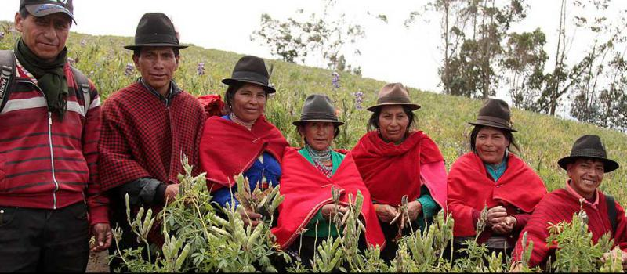
INTRODUCCIÓN
Principales cultivos andinos
Antracnosis estado de latencia
Factores de persistencia:
    Uso incorrecto de fungicidas de desinfección
    Conductividad de condiciones climáticas
Fungicidas reducen transmisión pero no eliminan patógeno
Patógeno presenta diferentes hábitats
Disminuye la eficiencia productiva del cultivo

Slide 3
JUSTIFICACIÓN
Susceptibilidad genética
Reciclaje de semillas tradicional en agricultores
Uso de nuevas tecnologías para desinfección de semilla

Slide 4
OBJETIVO GENERAL
  Evaluar el efecto del calor seco a 65° C en semilla de chocho y su efecto en la reducción potencial de antracnosis en el cultivo

Slide 5
OBJETIVOS ESPECÍFICOS
  Evaluar el efecto del calor seco a 65° C durante 8, 12 y 24 horas en semillas sobre el porcentaje de germinación
  Determinar el porcentaje de infección presente en las plantas durante el período vegetativo
  Evaluar el desarrollo agrológico de las plantas mediante el índice de contenido de clorofila
  Evaluar el efecto del tratamiento a las semillas con calor seco sobre el rendimiento

Slide 6

REVISIÓN DE LITERATURA

Slide 7
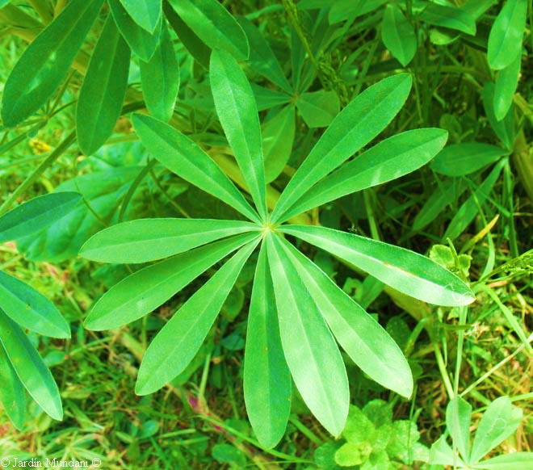
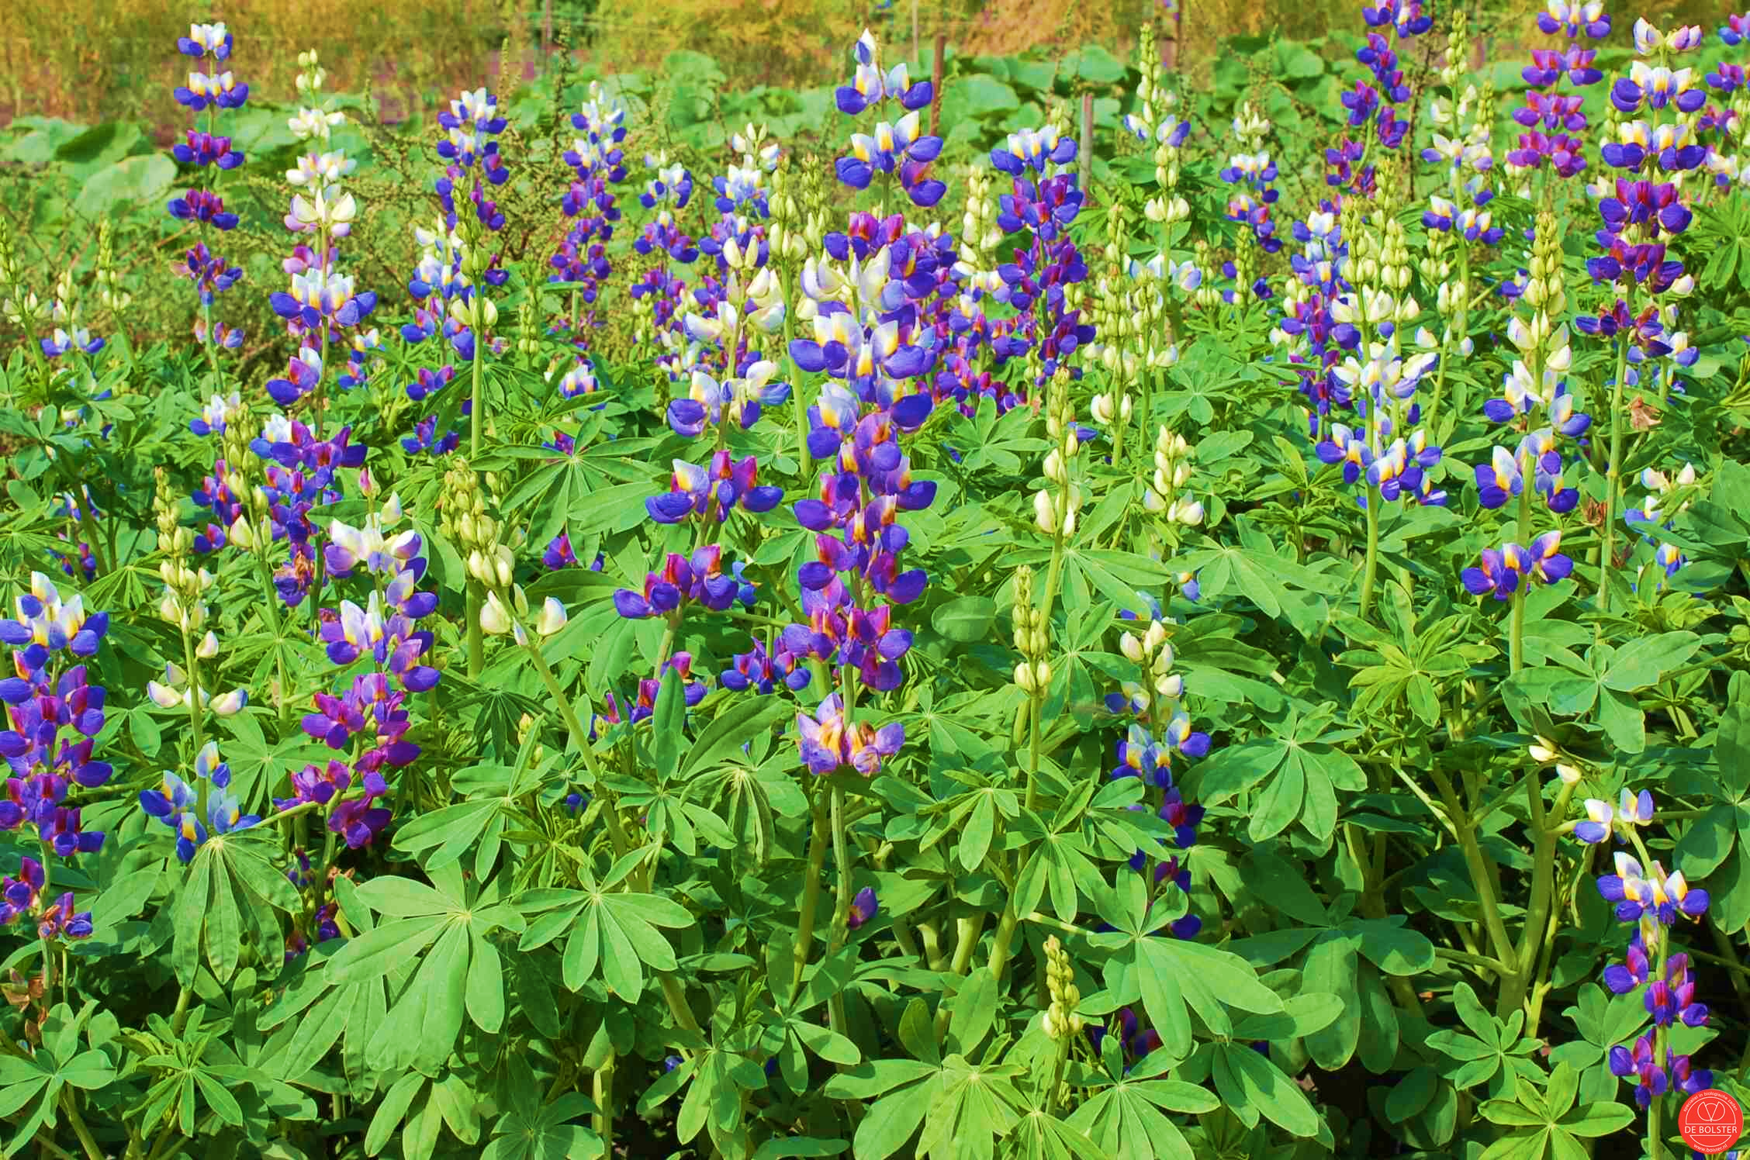
MORFOLOGÍA
Leguminosa herbácea con variable adaptabilidad
Raíz pivotante de hasta 2 m
Longitud de tallo con promedio de 1,80 m
Hojas digitadas de 5 a 12 foliolos oblongolanceolados
Inflorescencia en racimo terminal
      Una flor puede contener hasta 60 flores
Fruto vaina alargada de 5 a 12 cm

Slide 8
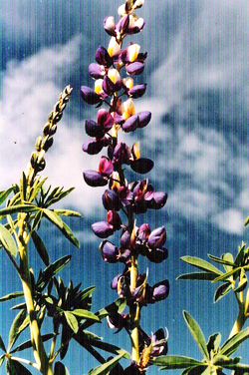
VARIEDAD INIAP- 450 ANDINO
Inflorescencia con 10 a 14 vainas promedio
Presenta 6 a 8 granos por vaina
167 a 225 días a la cosecha
Alcanza hasta 28 vainas por planta
Semilla color blanco crema de forma oval aplanada tamaño 8 mm

Slide 9
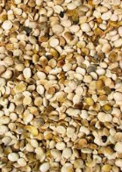
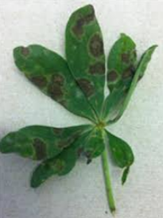
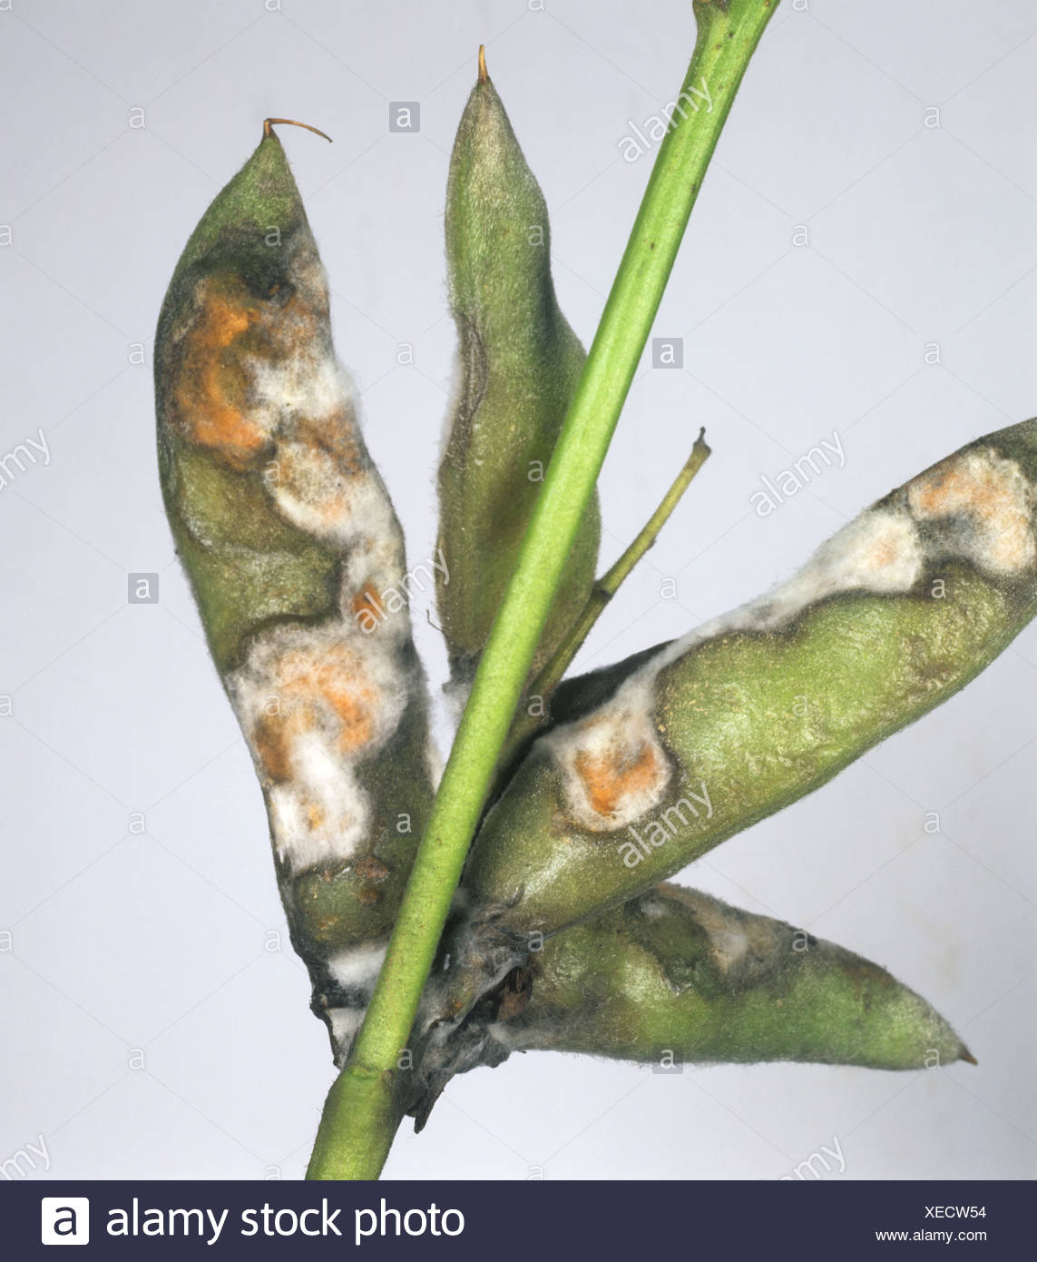
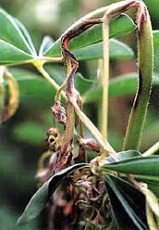
ANTRACNOSIS EN CHOCHO
SÍNTOMAS DE LA ENFERMEDAD
SEMILLA
HOJAS
VAINAS
TALLO

Slide 10
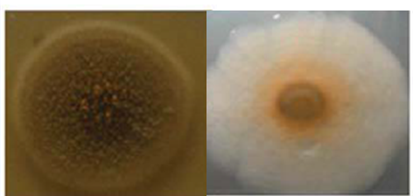
AGENTE CAUSAL
Colletotrichum acutatum
Setas tabicadas, gruesas y rígidas
Colonias color blanco rosado o blanco gris
En laboratorio presenta crecimiento diametral en lapso de 10 días cubriendo hasta 1/3 de la caja
Conidias hialinas, unicelulares ligeramente ovoides

Slide 11
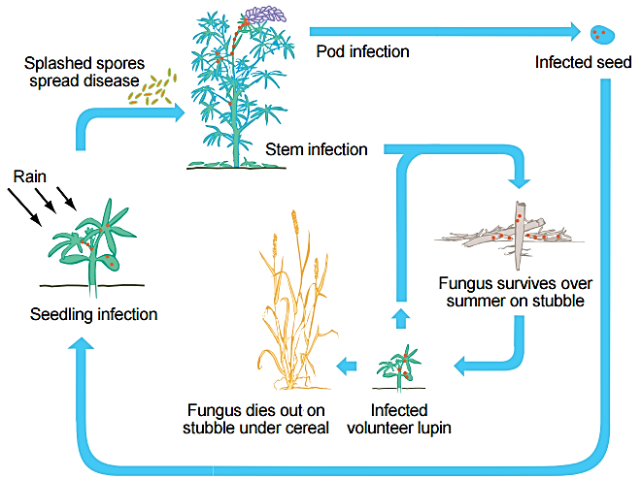
CICLO DE VIDA
Fuente: Thomas (2003)

Slide 12
MÉTODOS FÍSICOS DE DESINFECCIÓN
AGUA CALIENTE: Entre 50 y 52° (desinfecta semillas de Lupinus sp, Persea americana, produciendo variedades libres de Phytphtora cinnamoni.
AIRE CALIENTE: Entre 70 y 75° durante periodos cortos de tiempo disminuye de forma significativa la infección de semillas de chocho (Thomas & Adcock, 2004).

Slide 13
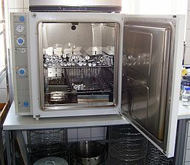
CALOR SECO
Temperatura de 60° C por 24, 48, 72 y 96 horas presentaron 0,6% de infección pero disminuyó el porcentaje de germinación hasta 15%
Temperatura de 60° C por 2 y 4 horas presentaron 79% y 47,4% de infección sin afectar el porcentaje de germinación
A partir de 8 horas a 60° la infección disminuye hasta 12,3%
Fuente: Pérez (2015)

Slide 14
ÍNDICE DE CONTENIDO DE CLOROFILA
Presencia de clorofila relacionada a las condiciones nutricionales y sanitarias de la planta
Incrementa proporcionalmente a cantidad de nitrógeno y flujo de savia
Modelo matemático relaciona altura de planta e ICC de semilla expuesta a calor seco luego de 8 horas en calor seco
Y = -0.542X + 25.638 PARA ICC
Este modelo demuestra que a mayor temperatura el ICC

Slide 15

METODOLOGÍA

Slide 16
UBICACIÓN POLÍTICA
Laboratorio e invernadero de Fitopatología de la Carrera de Ingeniería en Ciencias Agropecuarias IASA I Universidad de las Fuerzas Armadas – ESPE, Hacienda El Prado
Parroquia: San Fernando
Cantón: Rumiñahui
Provincia: Pichincha

Slide 17
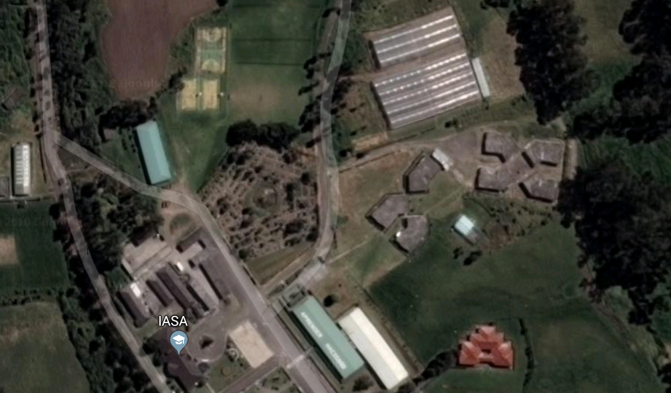
UBICACIÓN GEOGRÁFICA
Invernadero cuarentenario
Hda. El prado de 2748 m.s.n.m. en una posición geográfica de 78º24’44’’ Oeste y 0º 23’ 20’’ Sur.

Slide 18
UBICACIÓN ECOLÓGICA
Zona de vida: bosque húmedo premontano
Temp. Máxima: 22° C
Temp. Mínima: 16° C
Temp. Media ambiental: 14° C
Precipitación: 1200 mm/año
Piso latitudinal: montano
Luminosidad: 12 h/luz
Humedad relativa: 60 – 70 %

Slide 19
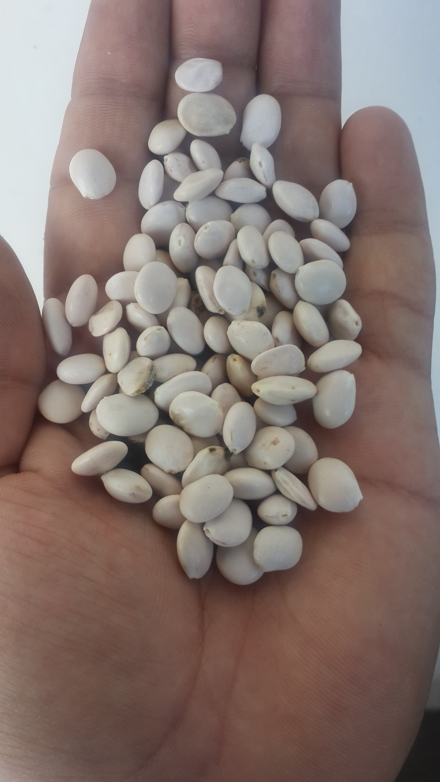
MATERIAL EXPERIMENTAL
Semillas de chocho infectadas INIAP – 450 ANDINO
Horno de convección

Slide 20
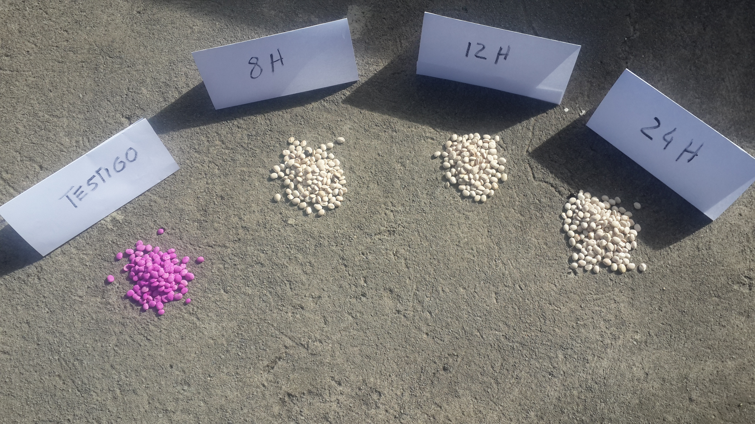
MÉTODOS
Temperatura de exposición: 65° C
3 Períodos de tiempo: 8, 12 y 24 horas
Testigo: Vitavax 2g/Kg de semilla
Siembra: 3 semillas por maceta con sustrato bajo invernadero

Slide 21
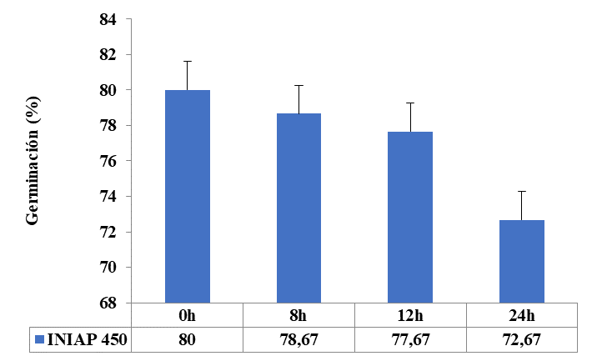
RESULTADOS EN LABORATORIO
Figura 1 Porcentaje de germinación de L. mutabilis INIAP-450
Andino por efecto de tres tiempos de exposición al calor seco (65°C)

Slide 22
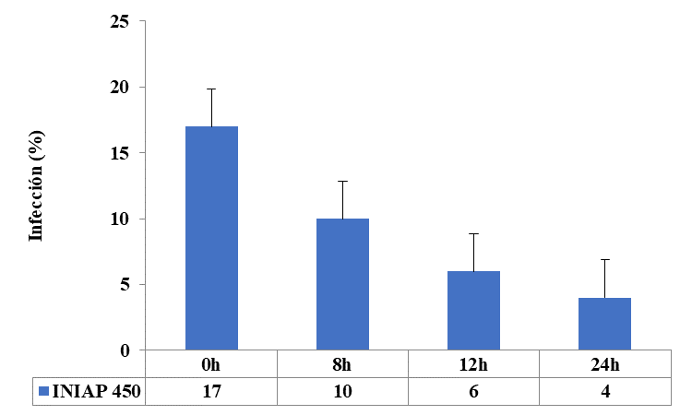
Figura 2 Porcentaje de infección de L. mutabilis INIAP-450
Andino por efecto de tres tiempos de exposición al calor seco (65°C)

Slide 23
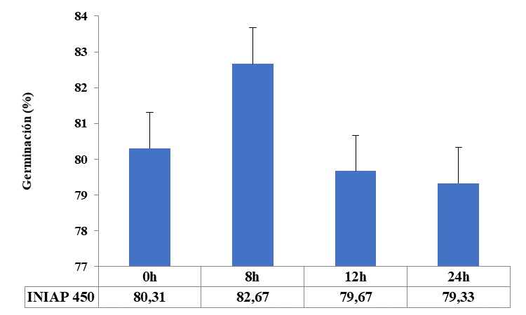
RESULTADOS EN INVERNADERO
Figura 3 Porcentaje de germinación de L. mutabilis INIAP-450
Andino por efecto de tres tiempos de exposición a calor seco (65°C).

Slide 24
Tabla 2
Efecto del tiempo de exposición a calor seco (65°C) de L. mutabilis
INIAP-450 Andino sobre el índice de contenido de clorofila.

Slide 25
Tabla 3
Efecto del tiempo de exposición a calor seco 65°C de L. mutabilis INIAP- 450 Andino sobre los días a la floración y envaine durante el periodo vegetativo.

Slide 26
Tabla 4
Efecto del tiempo de exposición a calor seco 65°C de L. mutabilis
INIAP-450 Andino sobre el número de vainas en planta.

Slide 27
Tabla 5
Efecto del tiempo de exposición a calor seco 65°C de L. mutabilis
INIAP-450 Andino sobre el número de granos a la cosecha.

Slide 28
Figura 4 Porcentaje de incidencia de C. acutatum en plantas de
chochoI-450 Andino tratadas con calor seco.

Slide 29
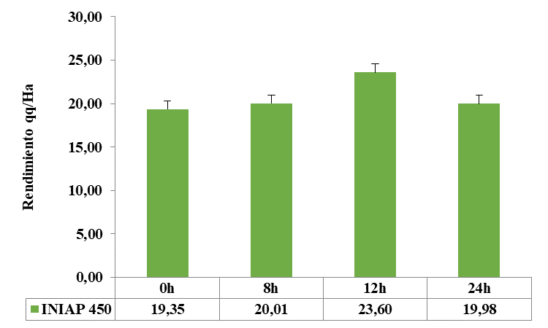
Figura 5 Promedio del rendimiento/ha de chocho L. mutabilis
tratado con calor seco.

Slide 30
CONCLUSIONES
El porcentaje de germinación se incrementó al aplicar 65° de calor seco por 8 y 12 horas a las semillas de chocho I-450 Andino.
El tratamiento con calor seco de 8 a 24 horas, a una temperatura de 65°C disminuyó la infección en semillas de chocho.
El tratamiento más efectivo para semillas infectadas con C. acutatum de 24 horas ya que disminuyó el porcentaje de infección de 46,67% a 15,68%.

Slide 31
Al aplicar calor seco las variables fisiológicas como días al inicio de la DÍAS
El ICC en semillas tratadas con calor seco disminuye a mayor tiempo de exposición de la semilla a los tratamientos con calor seco.
El mayor rendimiento a la cosecha se obtuvo con semillas de semillas tratadas con calor seco por 12 horas con 23.60 qq/ha mientras que el testigo presentó un rendimiento de 19.35 qq/ha, a pesar de que el tratamiento de 24 horas tuvo un menor porcentaje de infección este solo alcanzó un rendimiento potencial de 19.98 qq/ha.

Slide 32
RECOMENDACIONES
Aplicar calor seco para desinfección de semilla de chocho mejora su rendimiento en la cosecha, sin embargo, es viable a escala experimental, pero en cultivos extensivos se necesita mejorar la tecnología relacionada con hornos de convección que tengan una mayor capacidad y distribuyan el calor de forma homogénea a las semillas para garantizar que todo el lote sea desinfectado.

Slide 33
Es necesario hacer más investigaciones relacionadas con la aplicación de este método para lograr estandarizar el tiempo y la temperatura adecuada para la desinfección y disminuir las diferencias en los rendimientos del cultivo.

Slide 34
La aplicación de esta técnica para desinfectar la semilla puede ayudar a la selección de mejores fenotipos de chocho que tengan aptitud para tolerar el tratamiento térmico y a la vez no tengan altos niveles de infección de la semilla.

Slide 35
GRACIAS

